Slide 1


Slide 2

Μάθημα 3:
Προσεγγίσεις Εκπαίδευσης και Μεντορικής Καθοδήγησης

Slide 3
Προσεγγίσεις Εκπαίδευσης και Μεντορικής Καθοδήγησης
Η κοινωνική γεωργία χρειάζεται κάτι περισσότερο από αγροτικές δεξιότητες – απαιτεί καθοδήγηση, υποστήριξη και ενδυνάμωση των ευάλωτων συμμετεχόντων.
Η μεντορική καθοδήγηση βρίσκεται στο επίκεντρο των συμπεριληπτικών και βιώσιμων αγροτικών περιβαλλόντων.
Οι μέντορες δεν είναι επόπτες, αλλά διευκολυντές της μάθησης και της ένταξης.
Μέσα από την ενσυναίσθηση, την ενθάρρυνση και την καθοδήγηση, οι καθημερινές αγροτικές εργασίες μετατρέπονται σε ευκαιρίες ανάπτυξης.
Αυτό το μάθημα συνδυάζει θεωρία και πράξη, δείχνοντας πώς η μεντορική καθοδήγηση ενισχύει την αυτοπεποίθηση, την ανεξαρτησία και την αίσθηση του ανήκειν.

Slide 4
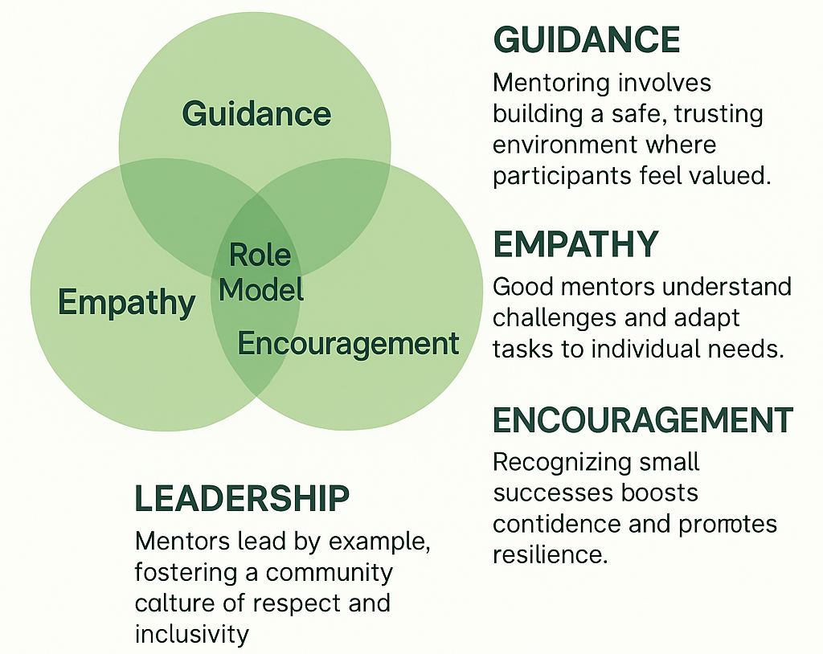
Ο ρόλος των Μέντορων στην Κοινωνική Γεωργία
Θεμέλιο της ένταξης: οι μέντορες συνδέουν την αγροτική εργασία με την αποστολή ενδυνάμωσης των ευάλωτων ομάδων.
Ηγεσία με ενσυναίσθηση και ενθάρρυνση: όχι με εξουσία ή έλεγχο.
Πρότυπα ρόλων: η υπομονή, ο σεβασμός και η συνέπεια δημιουργούν ασφάλεια και αίσθηση του ανήκειν.
Δες το άτομο, όχι μόνο την εργασία: κατανόησε τις κρυφές προκλήσεις (άγχος, τραύμα, χαμηλή αυτοπεποίθηση).
Ισορροπία: παροχή δομής χωρίς υπερπροστασία, ελευθερίας χωρίς αμέλεια.

Slide 5
Ακρόαση και Παροχή Οδηγιών: Η Καθημερινή Μεντορική Καθοδήγηση σε Δράση
Ενεργητική Ακρόαση
Ο συμμετέχων αποφεύγει την οπτική επαφή και δίνει σύντομες απαντήσεις → ο μέντορας ρωτά:
«Θα ήθελες να το εξηγήσω ξανά;»
Κατά τη φύτευση σπόρων:
«Μπορείς να μου δείξεις με τα χέρια σου πόσο βαθιά πρέπει να βάλουμε τον σπόρο;»
Σαφείς Οδηγίες
Αντί για «Ετοίμασε το παρτέρι», δώσε 4 βήματα:
Πάρε τα εργαλεία →Αφαίρεσε τα ζιζάνια → Ισοπέδωσε το χώμα → Σημείωσε τις σειρές.
Χρωματική κωδικοποίηση:
Πράσινο ποτιστήρι = φυτά εσωτερικού χώρου,
Μπλε = φυτά εξωτερικού χώρου.
Ο μέντορας δείχνει αργά:
«Τοποθετώ το φυτό → το σκεπάζω με χώμα → πιέζω απαλά → ποτίζω μία φορά.»
Ο συμμετέχων επαναλαμβάνει τη διαδικασία.

Slide 6
Ανατροφοδότηση και Καθημερινή Επίλυση Προβλημάτων: Μετατρέποντας τα Εμπόδια σε Ευκαιρίες
Εποικοδομητική Ανατροφοδότηση
«Βλέπω ότι φύτεψες σε ίσιες σειρές – πολύ καλά!»
«Το χώμα πιέστηκε λίγο περισσότερο· ας το δοκιμάσουμε μαζί πιο απαλά.»
Μέθοδος “σάντουιτς”:
«Επικεντρώθηκες πολύ καλά → δοκίμασε να αφήσεις λίγο μεγαλύτερα διαστήματα ανάμεσα στα φυτά → ξέρω ότι μπορείς να τα καταφέρεις.»
Πρακτικές Καθημερινές Λύσεις
Χαμηλή συγκέντρωση: εργασίες 10 λεπτών + οπτικό χρονόμετρο.
Άγχος με τα εργαλεία: ξεκινάμε με μικρό χειροκίνητο εργαλείο.
Υποστήριξη μνήμης: πλαστικοποιημένες κάρτες με οδηγίες βήμα προς βήμα στο σημείο εργασίας.
Χαμηλή αντοχή: εναλλαγή βαριών και ελαφρών εργασιών (π.χ. ξεχορτάριασμα ↔ τοποθέτηση ετικετών σε βάζα).
Ασφαλής εξάσκηση: εξάσκηση στη φύτευση σε δίσκο πριν τη μετάβαση στο χωράφι.

Slide 7
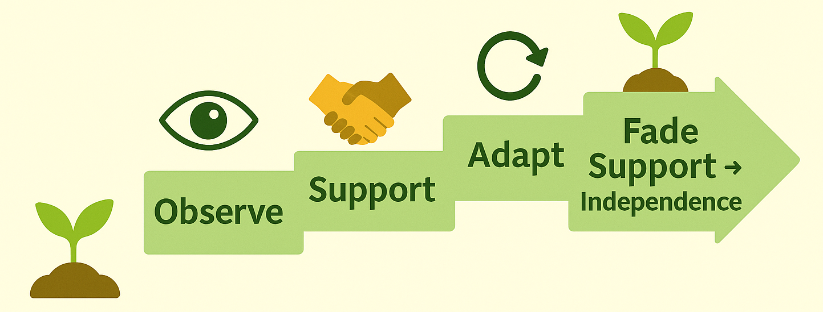
Τι είναι το Job Coaching και πώς εφαρμόζεται στις Κοινωνικές Φάρμες
Επικεντρώνεται στην απόδοση της εργασίας και στην ανάπτυξη επαγγελματικών συνηθειών.
Στόχος: να καθοδηγήσει βήμα-βήμα μέχρι οι συμμετέχοντες να μπορούν να εργάζονται αυτόνομα.
Ρόλος του επαγγελματικού καθοδηγητή (job coach):
παρατηρεί → υποστηρίζει → προσαρμόζει → αποσύρει σταδιακά την υποστήριξη.
Builds confidence, autonomy and resilience.

Slide 8
Βασικές Αρχές και Πρακτικές Προσεγγίσεις
Αρχές:
Εξατομικευμένη υποστήριξη
Ανάπτυξη δεξιοτήτων βήμα προς βήμα
Μάθηση μέσω πράξης (hands-on learning)
Ενθάρρυνση της αυτονομίας
Συνέπεια και προβλεψιμότητα
Πρακτικές Προσεγγίσεις:
Ανάλυση εργασιών: π.χ. συγκομιδή μαρουλιού = επιλογή → χαλάρωση → κοπή → πλύσιμο → τοποθέτηση στο κιβώτιο.
Οπτικά βοηθήματα: κάρτες ή εικονίδια βημάτων για τη φύτευση.
Υποστήριξη και σταδιακή απόσυρση (prompting & fading): επίδειξη → λεκτικές οδηγίες → οπτικά σήματα → αυτονομία.
Θετική ενίσχυση: «Σήμερα μάζεψες 3 μαρούλια — βελτίωση σε σχέση με χθες!»
Από κοινού επίλυση προβλημάτων: «Τι νομίζεις ότι συνέβη εδώ;»

Slide 9
Προκλήσεις, Λύσεις και Άσκηση
Συχνές Προκλήσεις & Λύσεις:
Αργός ρυθμός: προσαρμογή, επανάληψη σε μικρές συνεδρίες, γιορτασμός μικρών επιτυχιών.
Αντίσταση / άγχος: έναρξη με εργασίες χαμηλού ρίσκου, σταδιακή αύξηση δυσκολίας.
Ασυνεπής απόδοση: διατήρηση ρουτίνας, προσαρμογή των εργασιών στα επίπεδα ενέργειας.
Εμπόδια στην επικοινωνία: χρήση χειρονομιών, επιδείξεων και απλών οπτικών βοηθημάτων.
Πρακτικά Παραδείγματα:
Πώληση προϊόντων στη λαϊκή αγορά: ο καθοδηγητής δείχνει πρώτος τον τρόπο χαιρετισμού → στη συνέχεια μειώνει σταδιακά την υποστήριξη.
Συσκευασία κιβωτίων: διαίρεση της διαδικασίας σε στάδια, με σταδιακή μείωση της επίβλεψης.
Ξεχορτάριασμα: χαραγμένη σειρά, διάλειμμα ανά τακτά χρονικά διαστήματα, ενδιάμεσοι έλεγχοι → επιτυγχάνεται μεγαλύτερη συγκέντρωση.

Slide 10
Γιατί η Συνεχής Υποστήριξη Είναι Σημαντική: Διατήρηση της Ένταξης και της Ενδυνάμωσης
Η μεντορική καθοδήγηση συνεχίζεται ακόμη και μετά την εκμάθηση των εργασιών.
Εξασφαλίζει εξέλιξη, παρακινηση και αίσθηση του ανήκειν με την πάροδο του χρόνου.
Δεν σημαίνει συνεχή επίβλεψη, αλλά τη δημιουργία συστημάτων σταθερότητας και ενθάρρυνσης.
Προστατεύει την αξιοπρέπεια, προσαρμόζοντας τη δουλειά σε μεταβολές υγείας, διάθεσης ή ενέργειας.
Παραδείγματα:
Κουρασμένος συμμετέχων → ανάθεση ελαφρύτερης εργασίας (ταξινόμηση, τοποθέτηση ετικετών, προετοιμασία εργαλείων).
Ακύρωση υπαίθριας εργασίας → επιλογή εσωτερικής εναλλακτικής (ταξινόμηση σπόρων, συσκευασία προϊόντων).

Slide 11
Κύριες Πρακτικές Στρατηγικές: Από την Ανατροφοδότηση έως την Προσαρμοστικότητα
Τακτική ανατροφοδότηση → ισορροπία ανάμεσα στη διόρθωση και την αναγνώριση της προσπάθειας.
Συνεδρίες αναστοχασμού → καθημερινό ή εβδομαδιαίο μοίρασμα επιτευγμάτων και δυσκολιών.
Υποστήριξη μεταξύ ομοτίμων → οι νεοεισερχόμενοι συνεργάζονται με έμπειρους συμμετέχοντες.
Σταθερές ρουτίνες + ευελιξία → δομή με προσαρμόσιμες εναλλακτικές.
Αντιμετώπιση κρίσεων → υποστηρικτικές συζητήσεις απολογισμού (debriefs):
τι συνέβη → ποια μία βελτίωση μπορεί να γίνει → αναγνώριση της αλληλοϋποστήριξης.
Παραδείγματα:
Κύκλος αναστοχασμού Παρασκευής → η ανατροφοδότηση βοηθά στην προσαρμογή των ρόλων για την επόμενη εβδομάδα.
Νεότερος συμμετέχων βοηθά μεγαλύτερο με τα εργαλεία → ενίσχυση της ομαδικότητας και της υπερηφάνειας.
Επίλυση σύγκρουσης → η ομάδα συμφωνεί σε πιο σαφή σήματα επικοινωνίας.

Slide 12
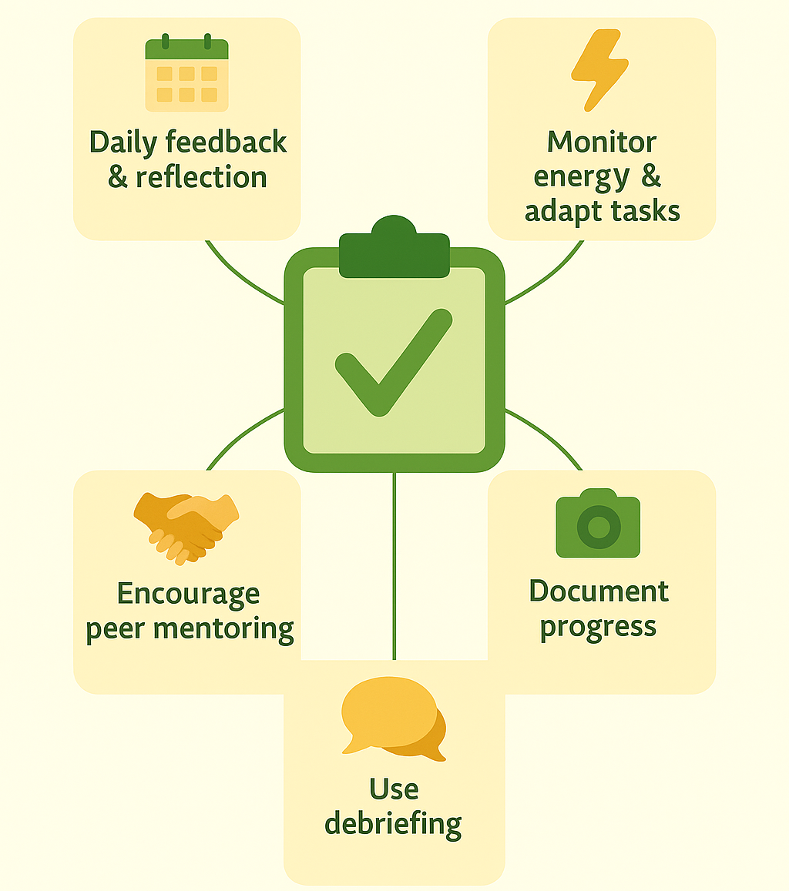
Πρακτικά Εργαλεία: Σχεδιασμός Σχεδίων Συνεχούς Υποστήριξης
Καθημερινή ανατροφοδότηση και ρουτίνες αναστοχασμού.
Παρακολούθηση των επιπέδων ενέργειας και άμεση προσαρμογή των εργασιών.
Ενθάρρυνση της μεντορικής υποστήριξης μεταξύ ομοτίμων.
Καταγραφή της προόδου (λίστες ελέγχου, φωτογραφίες, διαγράμματα).
Χρήση απολογιστικών συζητήσεων (debriefing) για την αποκατάσταση της εμπιστοσύνης.

Slide 13
Παραγωγικότητα και Μάθηση: Μια Ευαίσθητη Ισορροπία
Κατευθυντήριες Οδηγίες:
Οι φάρμες αποτελούν ταυτόχρονα οικονομικές μονάδες και περιβάλλοντα μάθησης.
Υπερβολική έμφαση στην παραγωγικότητα → δημιουργεί πίεση και αποκλεισμό.
Υπερβολική έμφαση στη μάθηση → οδηγεί σε απώλεια αποτελεσματικότητας και βιωσιμότητας.
Η ισορροπία επιτυγχάνεται όταν οι δύο στόχοι αλληλοενισχύονται.
Η παραγωγικότητα περιλαμβάνει και κοινωνική αξία: αυτοπεποίθηση, δεξιότητες και αίσθηση του ανήκειν.
Αντιμετώπισε την παραγωγικότητα ως συνδυασμό παραγωγικού αποτελέσματος και κοινωνικής ανάπτυξης.
Ταίριαξε τις εργασίες με τις ικανότητες (συνδύασε πιο αργούς με πιο έμπειρους ρόλους).
Χρησιμοποίησε τις παραγωγικές εργασίες ως ευκαιρίες μάθησης.
Διευκρίνισε ποιες εργασίες απαιτούν ακρίβεια και ποιες προσφέρουν χώρο για εξάσκηση.
Γιόρτασε εξίσου τόσο τις σοδειές όσο και τα μαθησιακά επιτεύγματα.

Slide 14
Μαθαίνοντας Μέσα από την Παραγωγή
Παραδείγματα:
Προετοιμασία λαχανικών για την αγορά: οι έμπειροι ζυγίζουν και καθαρίζουν, ενώ οι νεοεισερχόμενοι τοποθετούν ετικέτες.
Παρασκευή ψωμιού: ο ένας ζυμώνει αργά (ως εξάσκηση), ενώ ο άλλος τηρεί το χρονοδιάγραμμα.
Δενδροκομία: οι γρηγορότεροι εργαζόμενοι συλλέγουν τους καρπούς, ενώ οι μαθητευόμενοι τους ταξινομούν κατά μέγεθος ή ποιότητα.
Συσκευασία βοτάνων: οι νεοεισερχόμενοι εξασκούνται στο σφράγισμα, ενώ οι έμπειροι ελέγχουν τα αποθέματα και την ποιότητα.

Slide 15
Αρχές και Προσεγγίσεις: Μεντορική Καθοδήγηση Ευάλωτων Ομάδων
Βασικές Αρχές:
Δες το άτομο, όχι τη δυσκολία → εστίασε στις ικανότητες, τα ενδιαφέροντα και τις δυνατότητές του.
Προσαρμογή χωρίς υπερπροστασία → υποστήριξη σε συνδυασμό με ελευθερία να δοκιμάζει, να αποτυγχάνει και να μαθαίνει.
Προβλέψιμες ρουτίνες → μείωση του άγχους και ενίσχυση της σταθερότητας.
Ανατροφοδότηση με αναγνώριση → ανάδειξη της προσπάθειας και της προόδου.
Σεβασμός και αξιοπρέπεια → υπομονή σε κάθε αλληλεπίδραση.

Slide 16
Μεντορική Καθοδήγηση Ευάλωτων Ομάδων: Προσεγγίσεις και Παραδείγματα
Ομάδα / Πρόκληση | Προσέγγιση | Πρακτικό Παράδειγμα
🧑‍🦽 Σωματικές αναπηρίες | Προσαρμοσμένα εργαλεία, υπερυψωμένα παρτέρια, καθαρά μονοπάτια | Περιορισμένη κινητικότητα → υπερυψωμένο παρτέρι + ελαφρύ ποτιστήρι → αυτονομία.
🧠 Δυσκολίες ψυχικής υγείας | Ήρεμες ρουτίνες, ενθάρρυνση στις δύσκολες μέρες | Κατάθλιψη → ζεστό καλωσόρισμα + μικρή λίστα εργασιών → σταδιακή ενεργοποίηση.
👵 Ηλικιωμένοι | Συντομότερες εργασίες, ευκαιρίες για ξεκούραση, αξιοποίηση της ζωτικής εμπειρίας. | Ηλικιωμένος συμμετέχων → κήπου εργασίες + τοποθέτηση ετικετών σε βάζα → ισορροπημένη δραστηριότητα.
👩‍🎓Νέοι σε κίνδυνο | Σαφείς κανόνες, ορατή επιτυχία μέσα από μικρά βήματα. | Έφηβος με χαμηλή συγκέντρωση → εργασίες σε 3 βήματα + άμεση ανατροφοδότηση → η ολοκλήρωση γιορτάζεται.
🌍 Μετανάστες / γλωσσικά εμπόδια | Οπτικές οδηγίες, υποστήριξη από ομοτίμους. | Γλωσσικό εμπόδιο → οδηγός κομποστοποίησης με εικόνες → αυτόνομη εξάσκηση.

Slide 17
Παραδείγματα Καλών Πρακτικών στην Καθοδήγηση Κοινωνικών Αγροκτημάτων
Προσέγγιση | Περιγραφή | Κύριο Όφελος
🌱 Κυκλικές Ομάδες Μάθησης με Εναλλαγή | Οι συμμετέχοντες εναλλάσσονται στους ρόλους (φύτευση, πότισμα, συγκομιδή). | Αποτρέπει τη βαρεμάρα, αναδεικνύει τα δυνατά σημεία.
📖 Εκπαίδευση Δεξιοτήτων μέσω Αφηγήσεων | Οι οδηγίες ενσωματώνονται σε απλές ιστορίες (π.χ. η σίτιση των ζώων ως μια καθημερινή ιστορία | Ευκολότερη ανάκληση, ενισχύει την υπερηφάνεια μέσα από την επανάληψη
🤝 Παρακολούθηση από Ομότιμο | Ο νεοεισερχόμενος συνδυάζεται με έναν έμπειρο συμμετέχοντα | Αναπτύσσει δεξιότητες και ενδυναμώνει και τα δύο άτομα
🧘 Χώροι Εργασίας Ήσυχης Ζώνης | Καθορισμένοι ήρεμοι χώροι για εργασίες που απαιτούν συγκέντρωση | Μειώνει το άγχος, ενώ διατηρεί τη συμμετοχή όλων των συμμετεχόντων
✍️ Ημερολόγια Επιτυχίας | Οι συμμετέχοντες καταγράφουν τα επιτεύγματά τους με σχέδια, σημειώσεις ή φωτογραφίες | Δημιουργεί ορατή πρόοδο και ενισχύει την αυτοπεποίθηση

Slide 18
Good Practice Examples in Social Farm Mentoring
Προσέγγιση | Περιγραφή | Κύριο Όφελος
💡 Επίλυση ομαδκών προβληάτων | Οι προκλήσεις μετατρέπονται σε συλλογική καταιγίδα ιδεών και δοκιμή λύσεων | Ενισχύει την ομαδικότητα και αναγνωρίζει την αξία των απόψεων των συμμετεχόντων
🔧 IΣχεδιασμός Εργαλείων με Ένταξη | Εργαλεία προσαρμοσμένα για ευκολότερο χειρισμό (ελαφριά ποτιστήρια, μαλακές λαβές | Επιτρέπει τη συμμετοχή σε άτομα με σωματικούς περιορισμούς
🎉 Συμπεριληπτικός Σχεδιασμός Εργαλείων | Εβδομαδιαία αναγνώριση μικρών επιτυχιών (π.χ. ολοκλήρωση μιας σειράς, έκφραση άποψης | Εβδομαδιαία αναγνώριση μικρών επιτυχιών (π.χ. ολοκλήρωση μιας σειράς, έκφραση άποψης
🪑 Πάγκος Φιλίας | Ένας πάγκος σηματοδοτεί ότι κάποιος χρειάζεται υποστήριξη· οι ομότιμοι ή οι μέντορες προσφέρουν συζήτηση και συντροφιά | Ενθαρρύνει την υγιή επικοινωνία και μειώνει το άγχος
🛒 Εκπαίδευση μέσω Προσομοίωσης Αγοράς | Πρακτική στη διαμόρφωση αγοράς και στις πωλήσεις σε ασφαλές περιβάλλον, πριν από τη συμμετοχή σε πραγματικές αγορές | Ενισχύει την αυτοπεποίθηση και προετοιμάζει για πραγματικά κοινωνικά περιβάλλοντα

Slide 19
Πρακτικό Εργαλειοθήκη Μεντόρων: Καθημερινά Εργαλεία για Συμπεριληπτική Καθοδήγηση
Κατηγορία | Εργαλεία και μέθοδοι | Πρακτικά Παραδείγματα
👀 Οπτικά Εργαλεία Υποστήριξης | Κάρτες με εικόνες βήμα προς βήμα, πλαστικοποιημένες αφίσες, εργαλεία με χρωματική κωδικοποίηση και λίστες ελέγχου | Συμμετέχων με περιορισμένες δεξιότητες γραφής και ανάγνωσης χρησιμοποιεί πλαστικοποιημένη λίστα ελέγχου → σημειώνει καθημερινά τις ολοκληρωμένες εργασίες
🗣 Επικοινωνία & Ανατροφοδότηση | Πίνακας συναισθημάτων (😊 😐 ☹), μέθοδος “Δύο αστέρια και μια ευχή”. | Ο μέντορας δίνει δύο θετικά σχόλια και μία πρόταση βελτίωσης → η ανατροφοδότηση παραμένει ισορροπημένη
🔄 Ρουτίνες & Αναστοχασμός | Πρωινή ενημέρωση με οπτικά βοηθήματα, καθημερινοί κύκλοι αναστοχασμού και φάκελοι προόδου | Πίνακας αναστοχασμού στο τέλος της εβδομάδας → αυτοκόλλητα σημειώματα κάτω από τις κατηγορίες “Μου άρεσε / Έμαθα / Βρήκα δύσκολο”
🤝 Εργαλεία Υποστήριξης από Ομοτίμους | Σύστημα “συντρόφου” (buddy system), κοινός πίνακας επίλυσης προβλημάτων | Ο νέος συμμετέχων συνδυάζεται με έναν “σύντροφο” → μαθαίνει τα καθήκοντα και νιώθει μέρος της ομάδας.
🐾 Εφαρμοσμένα Οπτικά Εργαλεία στις Εργασίες | Κάρτες οδηγιών τσέπης | Κατά τη φροντίδα των ζώων → κάρτα τσέπης με τα βήματα σίτισης εξασφαλίζει ακρίβεια και αυτονομία

Slide 20
Κύρια Μηνύματα από το Μάθημα 3
Η Μέντορινγκ στην Κοινωνική Γεωργία σημαίνει:
Ενσυναίσθηση + Ενθάρρυνση + Καθοδήγηση → δημιουργία ενός ασφαλούς και συμπεριληπτικού περιβάλλοντος.
Οι πρακτικές δεξιότητες (όπως η ενεργητική ακρόαση, οι σαφείς οδηγίες και η αποτελεσματική ανατροφοδότηση) μετατρέπουν τις καθημερινές εργασίες σε ευκαιρίες μάθησης.
Η επαγγελματική καθοδήγηση (job coaching) ενισχύει την αυτοπεποίθηση μέσω βήμα-βήμα υποστήριξης και σταδιακής αυτονομίας.
Οι συνεχείς στρατηγικές (ανατροφοδότηση, αναστοχασμός, ευελιξία, ομότιμη καθοδήγηση) διατηρούν το κίνητρο και ενισχύουν το αίσθημα του ανήκειν.
Η ισορροπία ανάμεσα στην παραγωγικότητα και τη μάθηση διασφαλίζει ότι έχουν αξία τόσο τα οικονομικά αποτελέσματα όσο και ο κοινωνικός αντίκτυπος.
Η εξατομικευμένη καθοδήγηση εξασφαλίζει ότι κάθε ευάλωτη ομάδα μπορεί να συμβάλει και να αναπτυχθεί.
Τέλος, οι καλές πρακτικές και η εργαλειοθήκη μέντορινγκ μετατρέπουν τη θεωρία σε πρακτικά, καθημερινά εργαλεία εφαρμογής.

